Slide 1

Sociologie rodiny
Lenka Slepičková
Sociologie pro speciální pedagogy

Slide 2
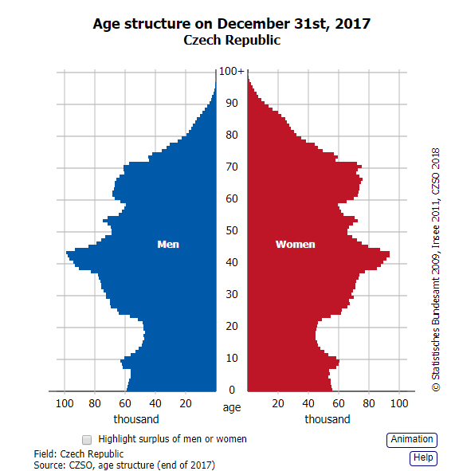

Slide 3
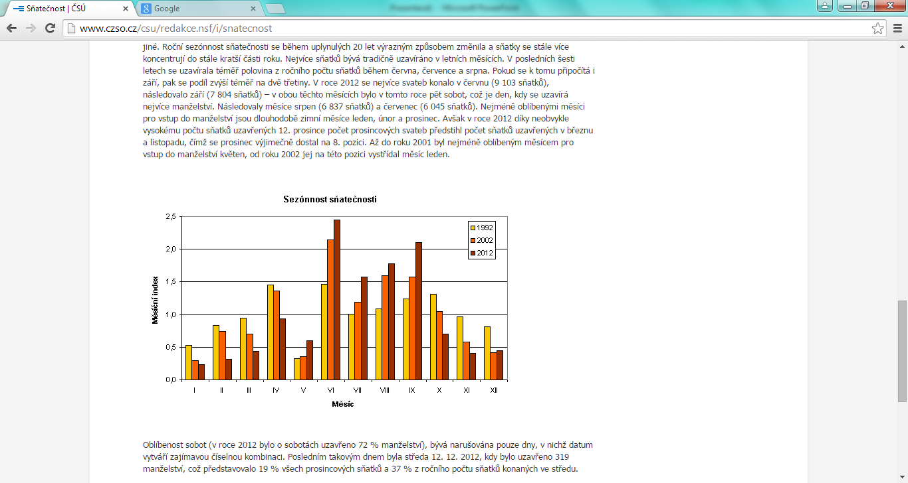

Slide 4
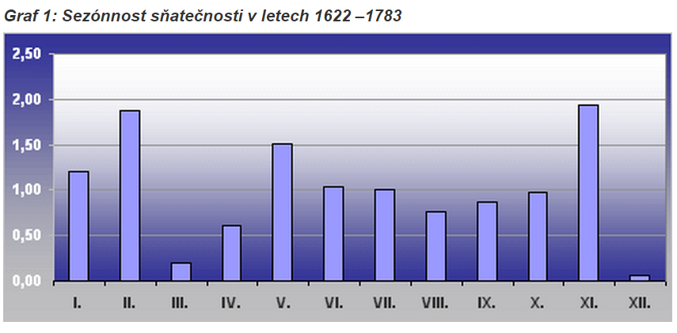
Sňatky ve farnosti Panny Marie pod řetězem v Praze na Malé Straně (Kačerová, 2009)

Slide 5
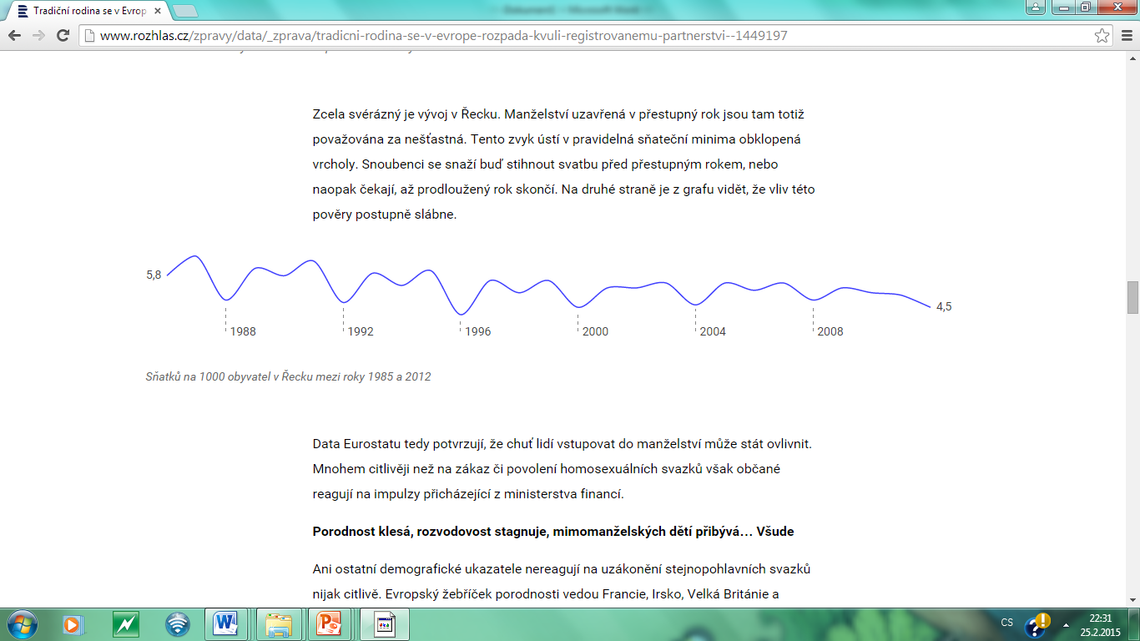
Sňatky na 1000 obyvatel v Řecku

Slide 6
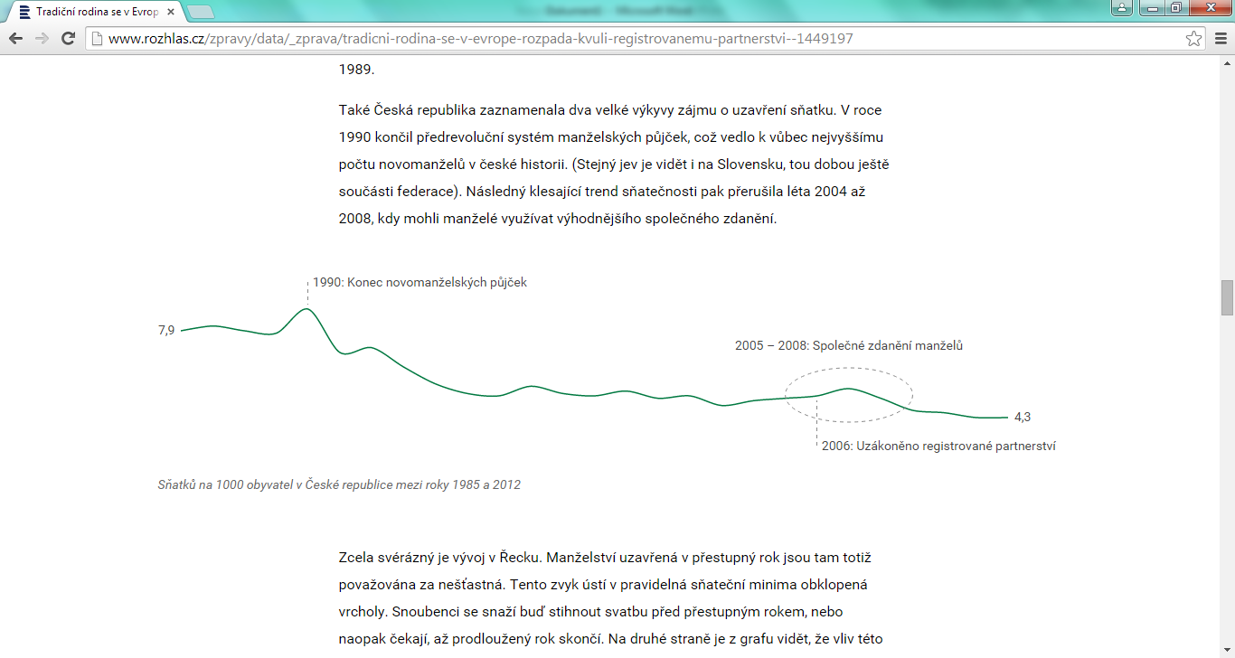
Vývoj sňatečnosti v ČR?

Slide 7
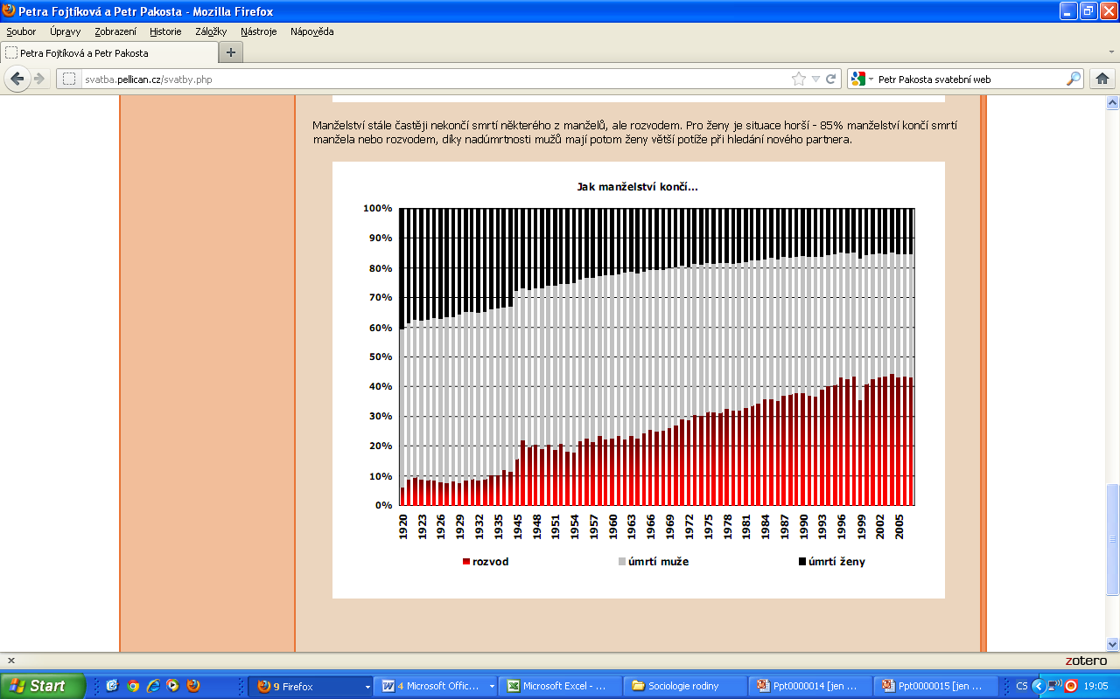

Slide 8
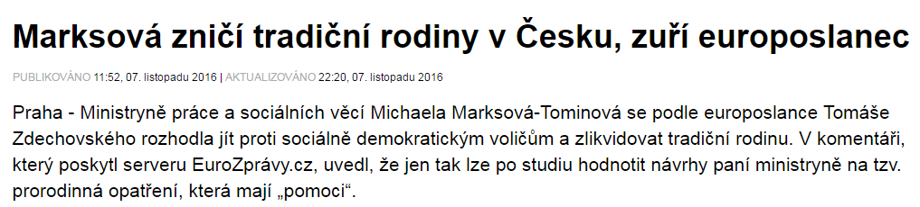
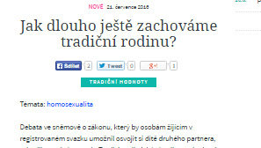
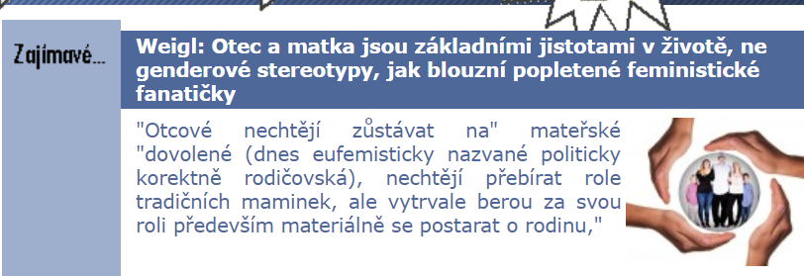
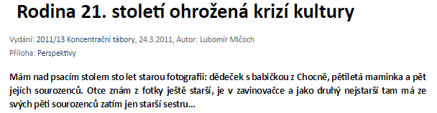

Slide 9
Sociologie jako věda
Typ společnosti | Období | Rodina
Tradiční |  | Tradiční
Moderní | od první třetiny 19. stol. | Moderní
Pozdně moderní (postmoderní) | od 70. let 20. stol. | Postmoderní
vznik sociologie

Slide 10
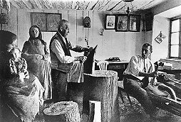
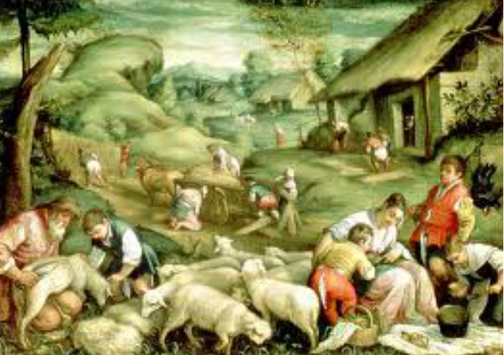
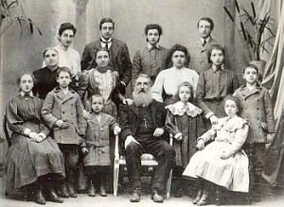
Tradiční rodina
domácnost jako základní jednotka
soběstačnost
náboženský, církevní charakter
patriarchální hlava domácnosti

Slide 11
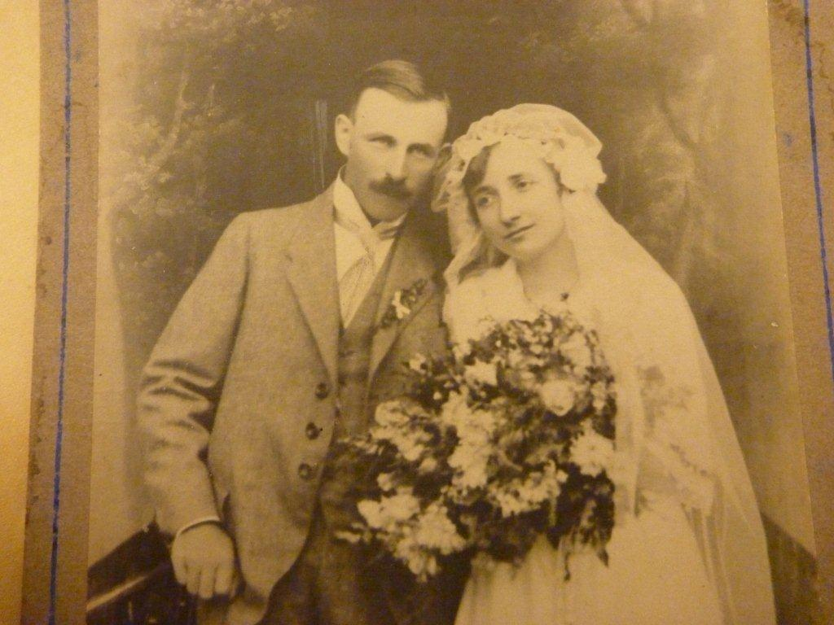

Nechtěla jsem,
mosela jsem,
K oltářu kleknúť,
dva prsty zvednúť,
plakala jsem.
(Rusava)
Žádnej neví,
jak je mně,
když mě starej obejme:
Jak bych šťovík,
trnky jedla,
do ostrého trní lehla,
Tak je mně, ach,
tak je mně.
(Z Hradecka)

Slide 12
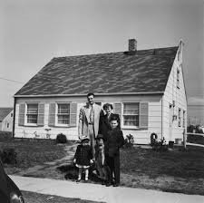
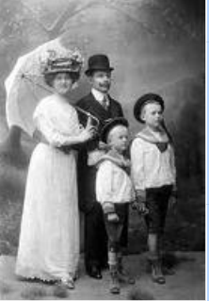
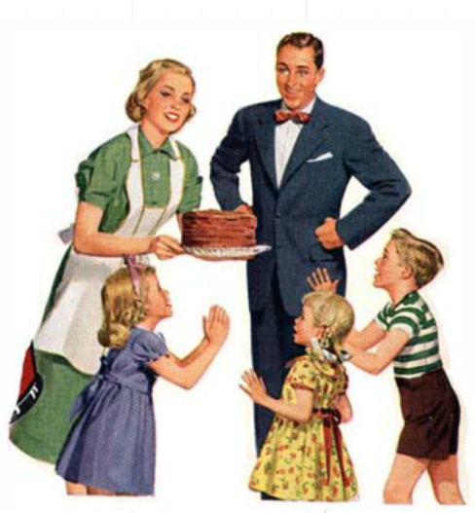
Moderní rodina
zmenšení domácností
zúžení funkcí
oddělení prostoru práce a domova, prostoru veřejného a soukromého
doplňující se role muže a ženy
romantická láska jako základ vztahu

Slide 13
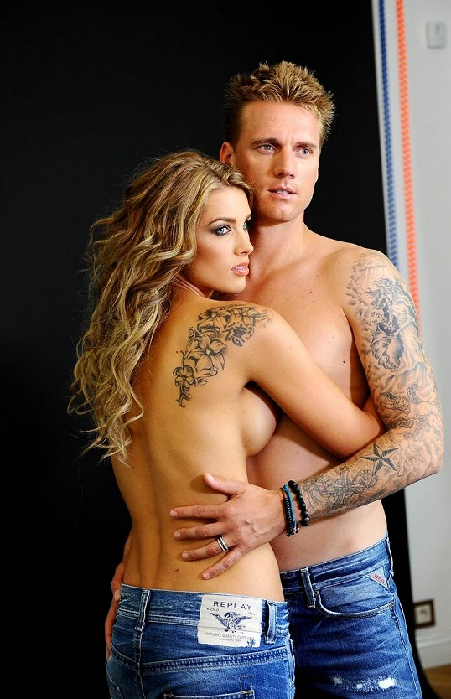
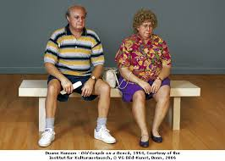
Moderní společnost – vybíráme si kohokoli?

Slide 14
Sňatky podle vzdělání 2013
 | CELKEM | ZŠ | Vyuč | SŠ | VŠ | ?
ZŠ | 1543 | 1120 | 170 | 166 | 55 | 32
Vyuč | 5586 | 396 | 2639 | 1968 | 528 | 55
SŠ | 8242 | 185 | 759 | 5190 | 1941 | 167
VŠ | 5519 | 36 | 129 | 1354 | 3807 | 193
? | 22609 | 48 | 59 | 221 | 194 | 22087

Slide 15
Postmoderní (pozdně moderní rodina)
?
pokles sňatečnosti a porodnosti
nárůst věku při sňatku a porodu
nárůst mimomanželské plodnosti
růst rozvodovosti
stárnutí společnosti
nové rodinné formy
nové životní fáze

Slide 16
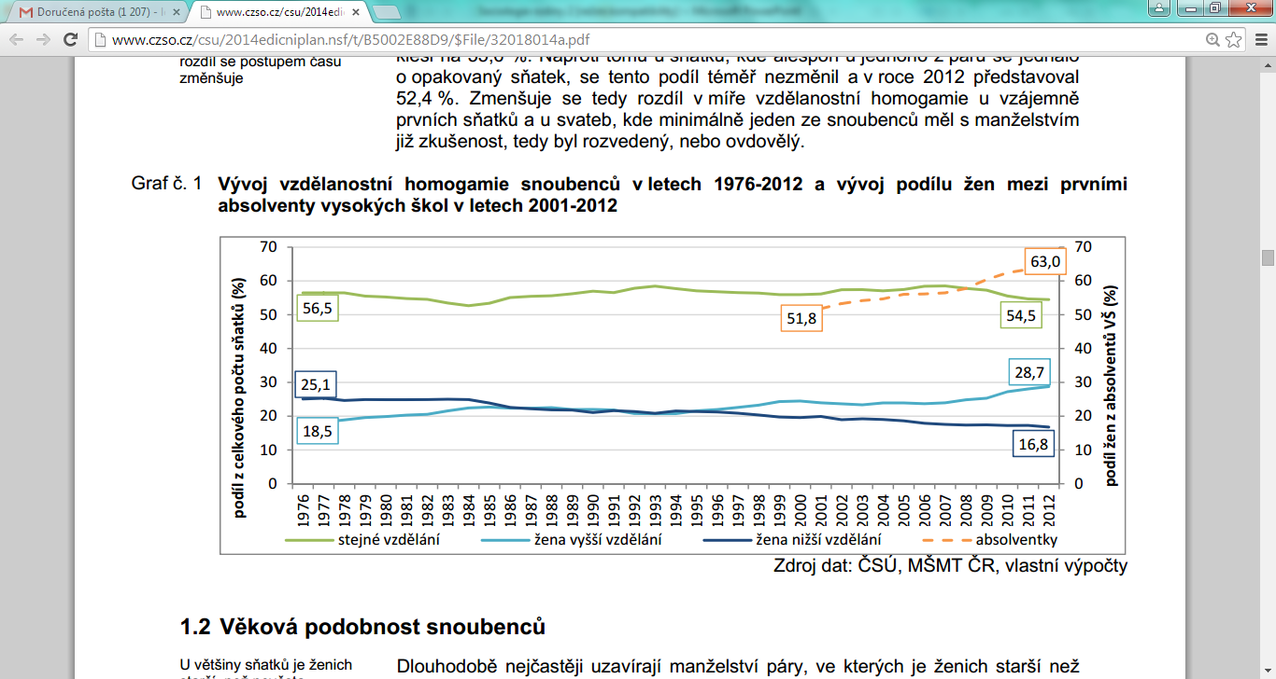
Notes:
Ke změně dochází u rozložení sňatků, kde jeden ze snoubenců má vyšší vzdělání. Zatím co na přelomu 70. a 80. let minulého století bylo častější, že ženich měl vyšší vzdělání než nevěsta, od konce 90. let je již častější, že vyšší vzdělání má naopak žena. Z hlediska věku jsou stabilně nejčastější sňatky, kde muž je starší, kterých je více jak polovina. Postupně však narůstá zastoupení, v minulosti spíše neobvyklých svazků s mladším mužem. Zároveň také roste podíl sňatků snoubenců, kteří mezi sebou mají výrazný věkový rozdíl (10 a více let). Otázkou je, do jaké míry tyto změny budou mít vliv na rozvodovost, protože právě takové svazky vykazují nižší míru stability a větší část se jich rozvede v porovnání s těmi, kde jsou snoubenci stejně staří.

